Slide 1
§ 4. Социальная коммуникация

Slide 2
Проверка д/з

Slide 3

План урока
Социальная коммуникация
Виды социальной коммуникации
Массовая коммуникакция

Slide 4
Зачем мы общаемся?

Slide 5
1. Социальная коммуникация

Slide 6

Коммуникация
- сообщение, передача

Slide 7

Социальная коммуникация
процесс взаимодействия между субъектами (индивидами, группами, организациями и т. п.) с целью передачи информации или обмена ею

Slide 8
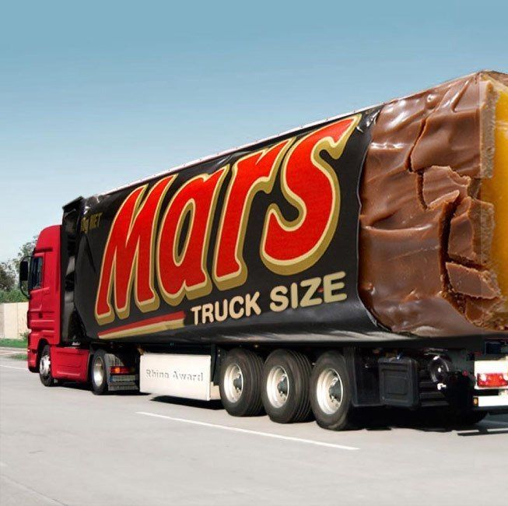
Реклама
направление в маркетинговых коммуникациях, в рамках которого производится распространение информации для привлечения внимания к объекту рекламирования

Slide 9
Виды рекламы
Информирующая
Убеждающая
Напоминающая

Slide 10
Структура социальной коммуникации
1
Кто?
Коммуникатор
2
Что?
Сообщение
3
Как
Канал
4
Кому
Аудитория
С каким эффектом
5
Обратная связь

Slide 11
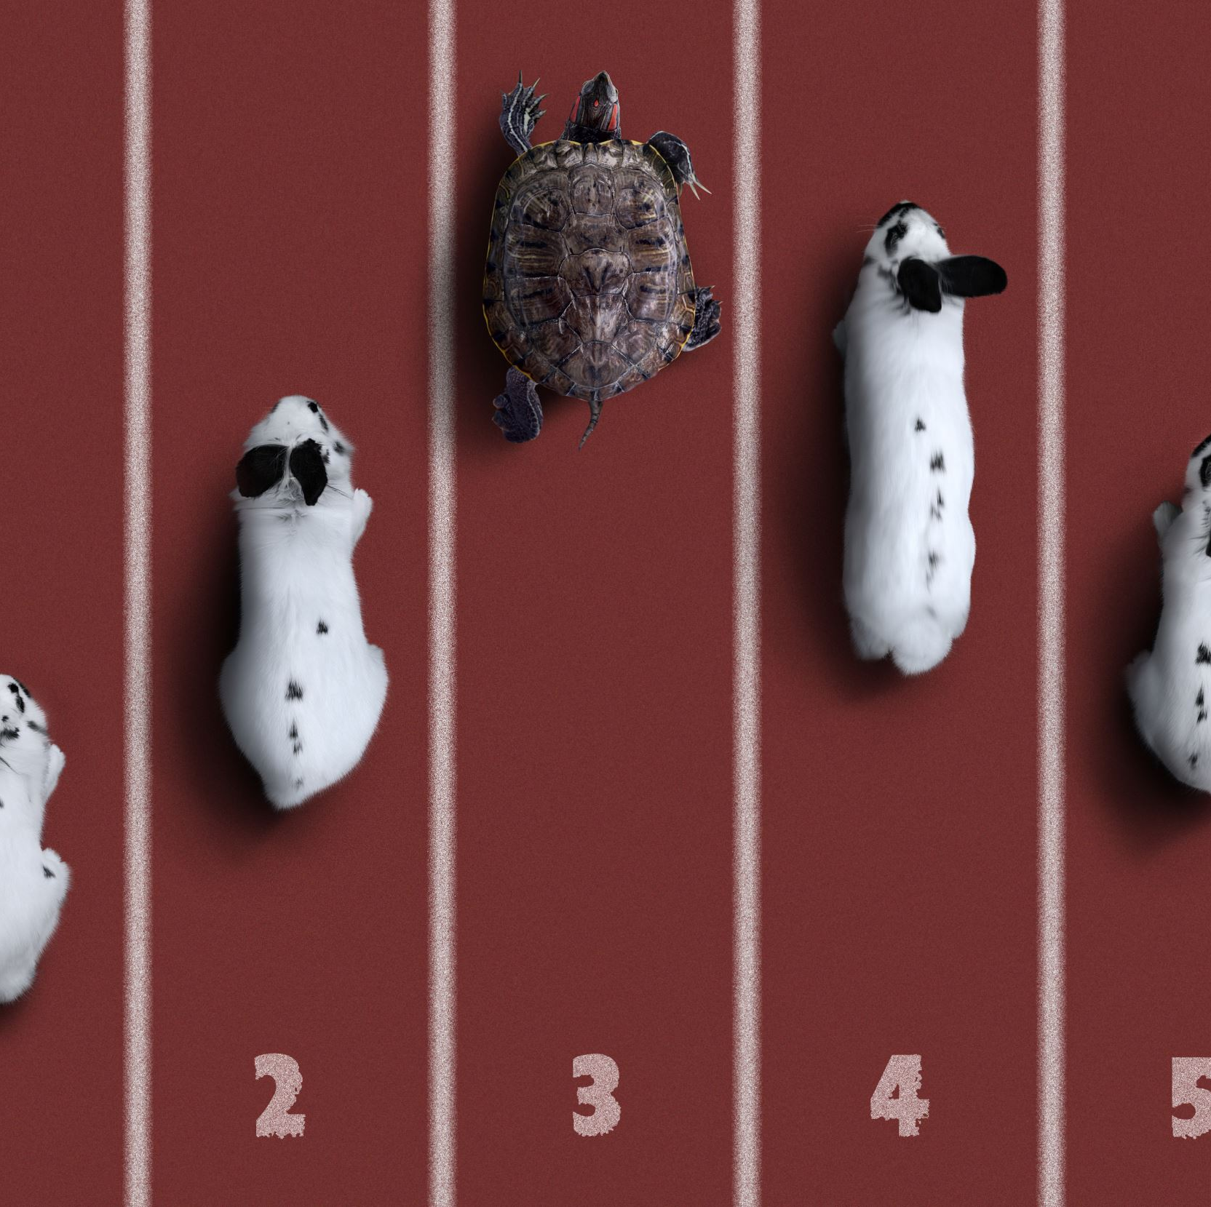
2. Виды социальной коммуникации

Slide 12
Виды
По субъектам (межличностная, межгрупповая, массовая)
По способу установления контакта (непосредственная и опосредованная
По способу трансляции (вербальная и невербальная)

Slide 13

Межличностная

Slide 14

Межгрупповая

Slide 15
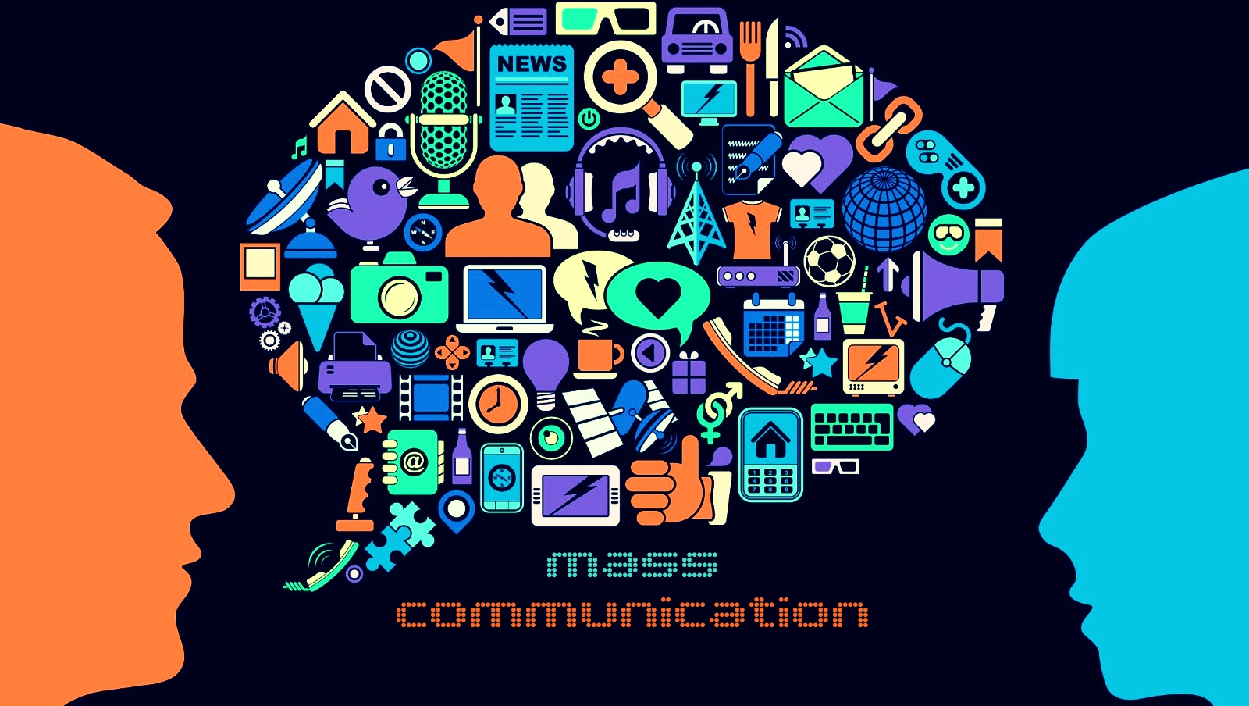
Массовая

Slide 16


Непосредственная и опосредованная

Slide 17

Вербальная и невербальная

Slide 18

3. Массовая коммуникация

Slide 19
Эволюция человека
Человек слушающий
Человек смотрящий
Человек слушающий и смотрящий

Slide 20

Средства массовой информации
совокупность органов публичной передачи информации с помощью технических средств

Slide 21
Правила создания новостей
Что?
Кто?
Когда?
Почему?
Как?

Slide 22
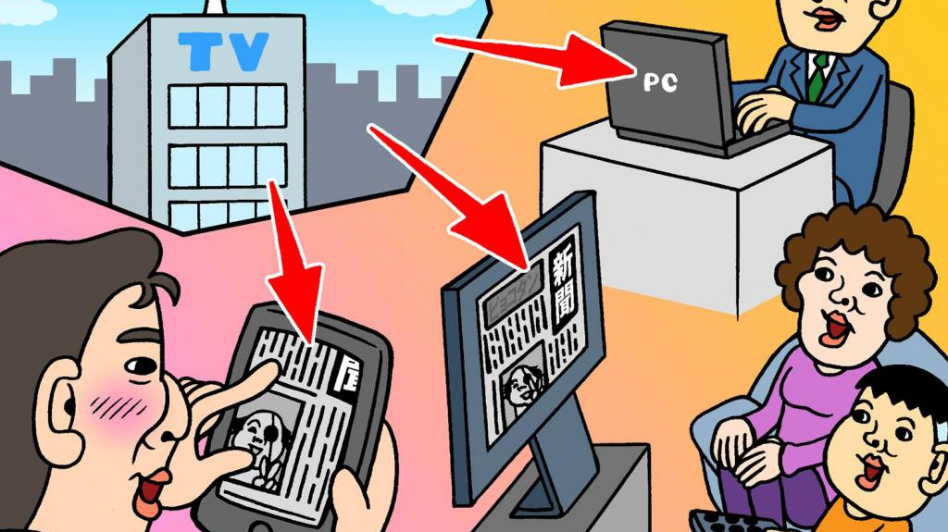

Slide 23
Контроль знаний

Slide 24
Домашнее задание

Slide 25

Тест, оценки, д/з

